Slide 1
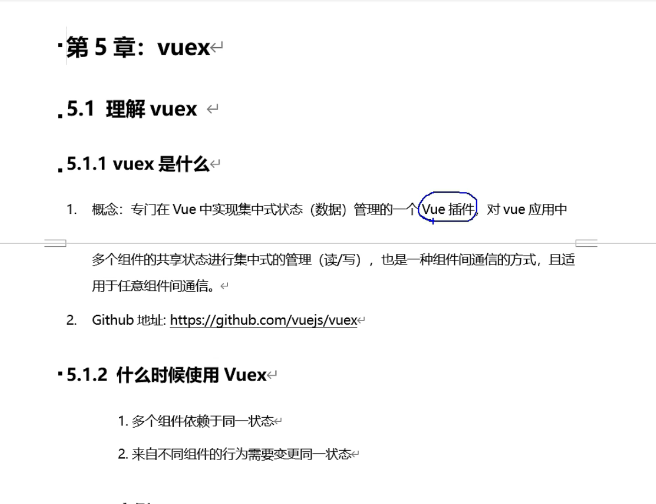

Slide 2
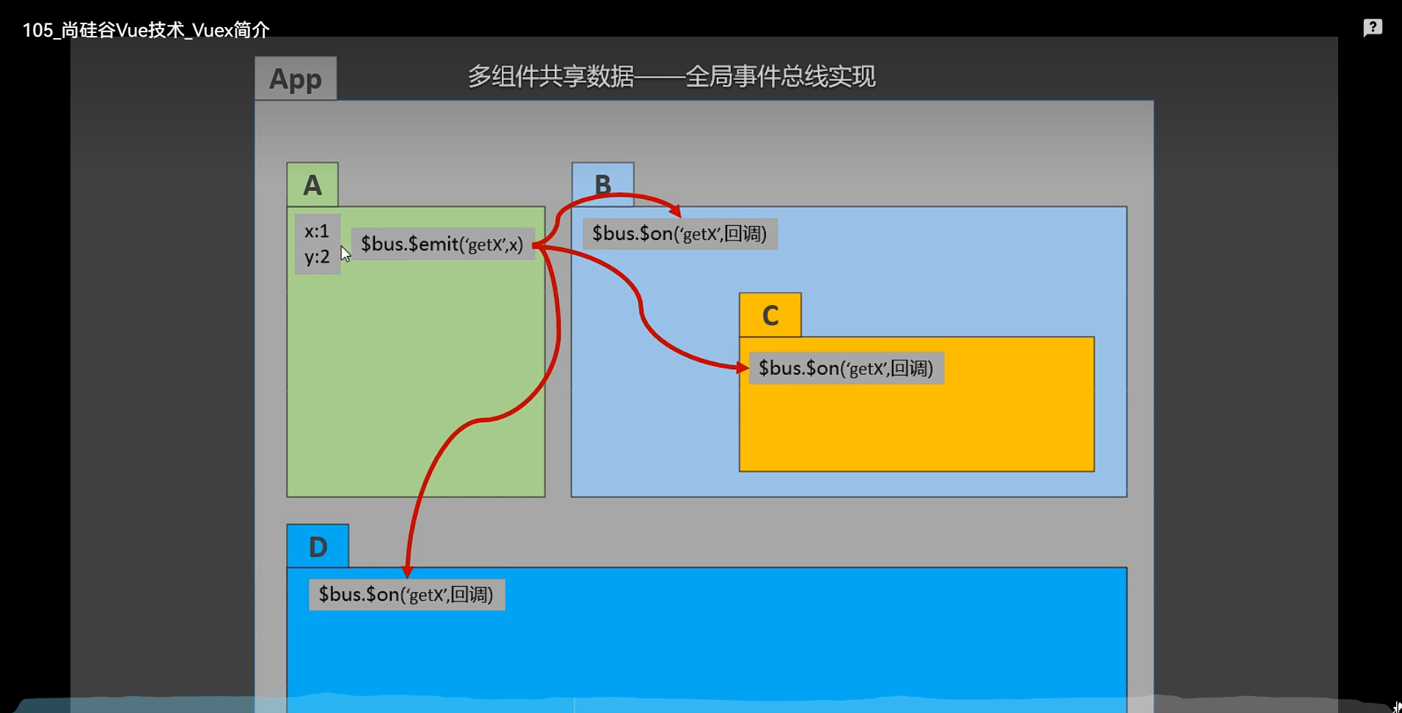
这个是b c d组件接受A组件的数据

Slide 3
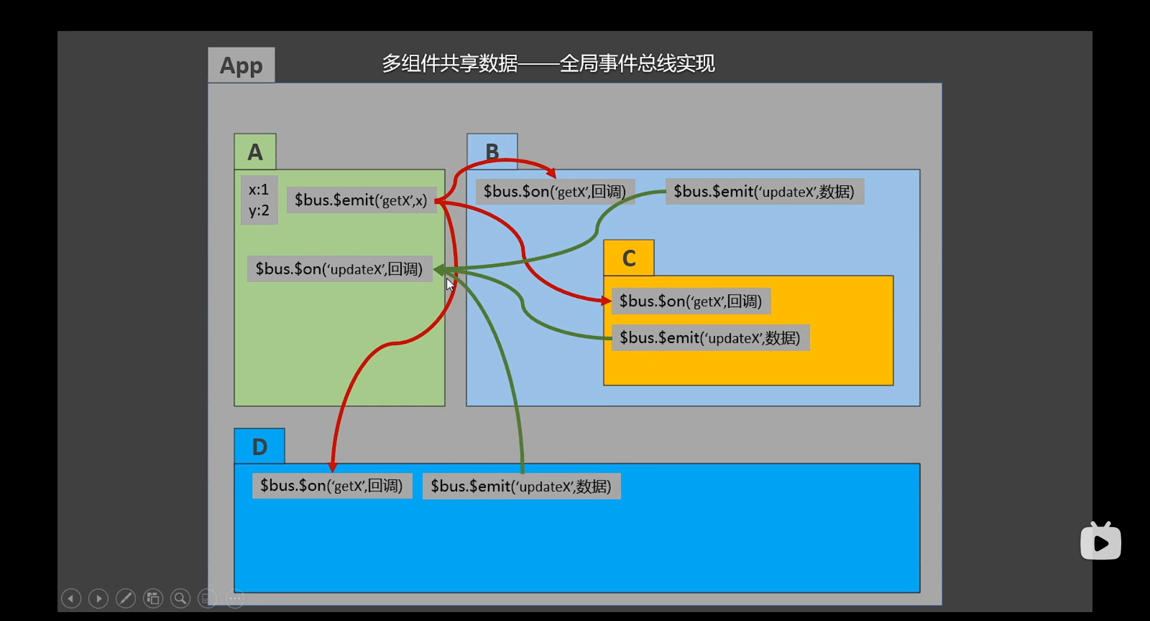
B C D组件修改A组件中的数据

Slide 4
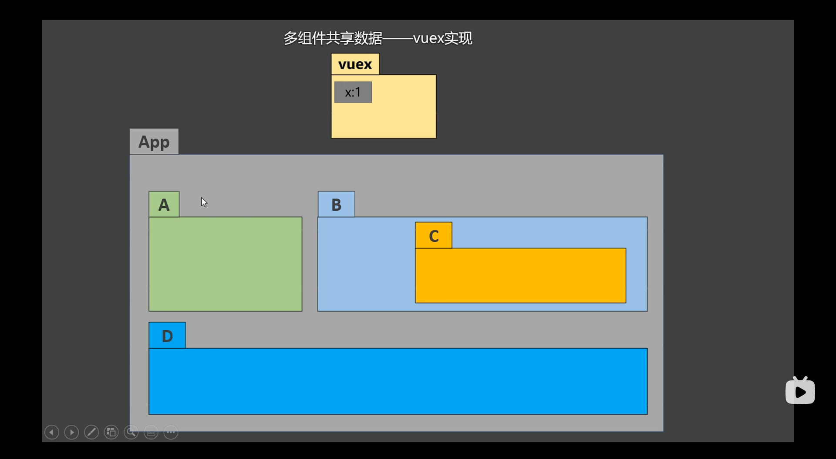
Vuex 不属于任何一个组件

Slide 5
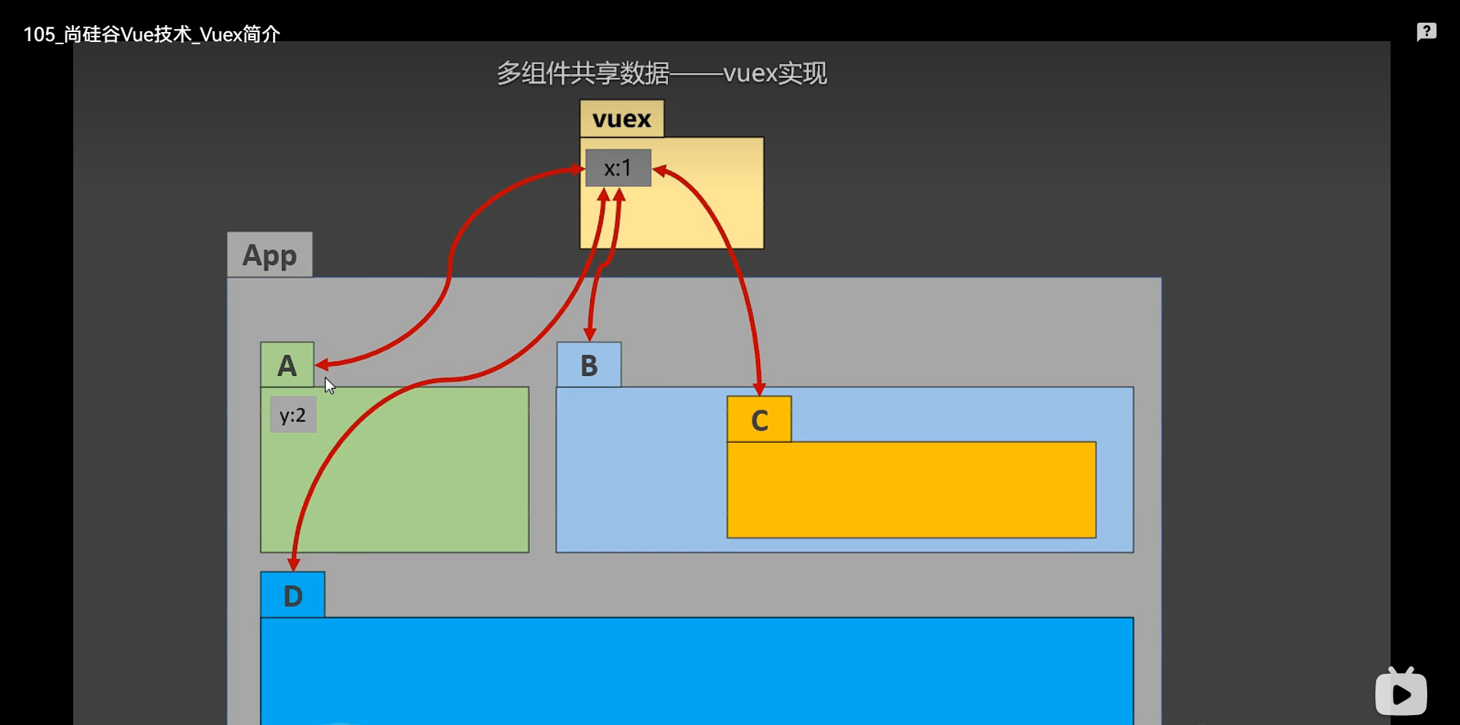

Slide 6
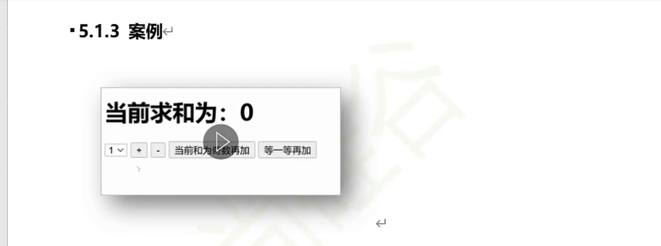

Slide 7
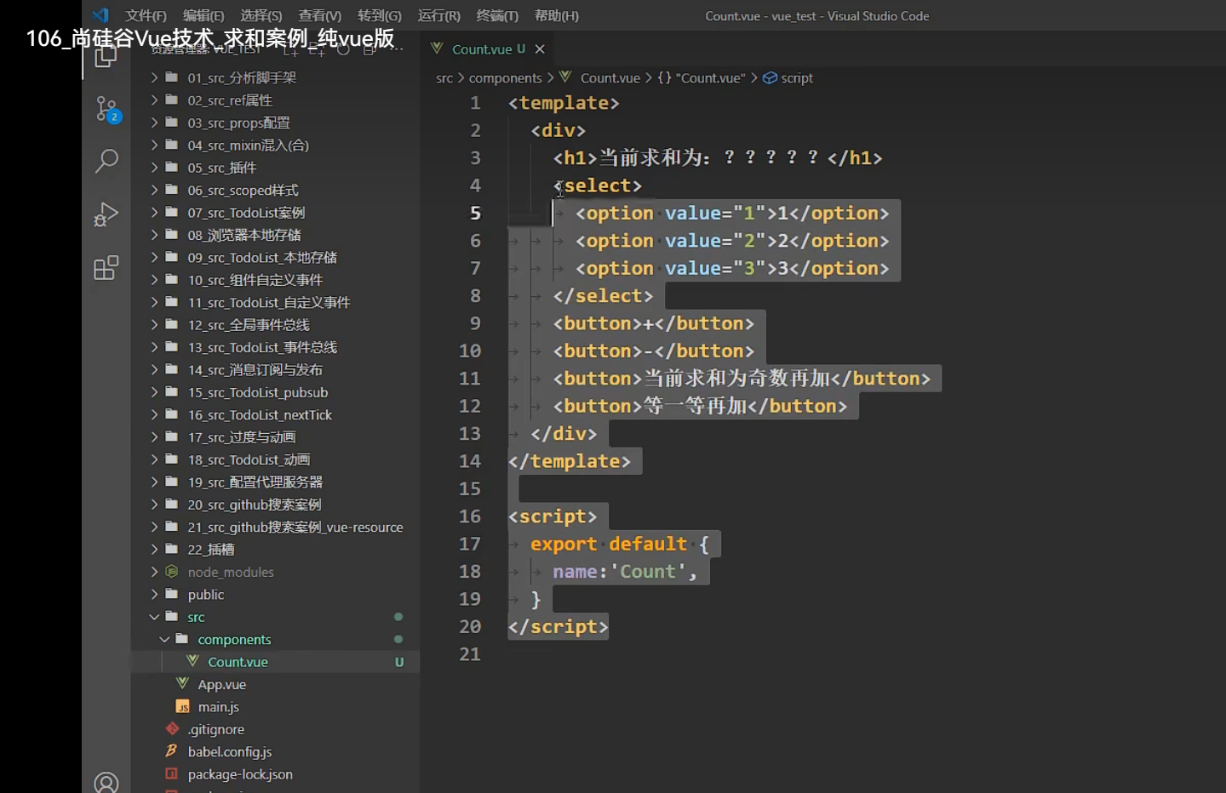

Slide 8
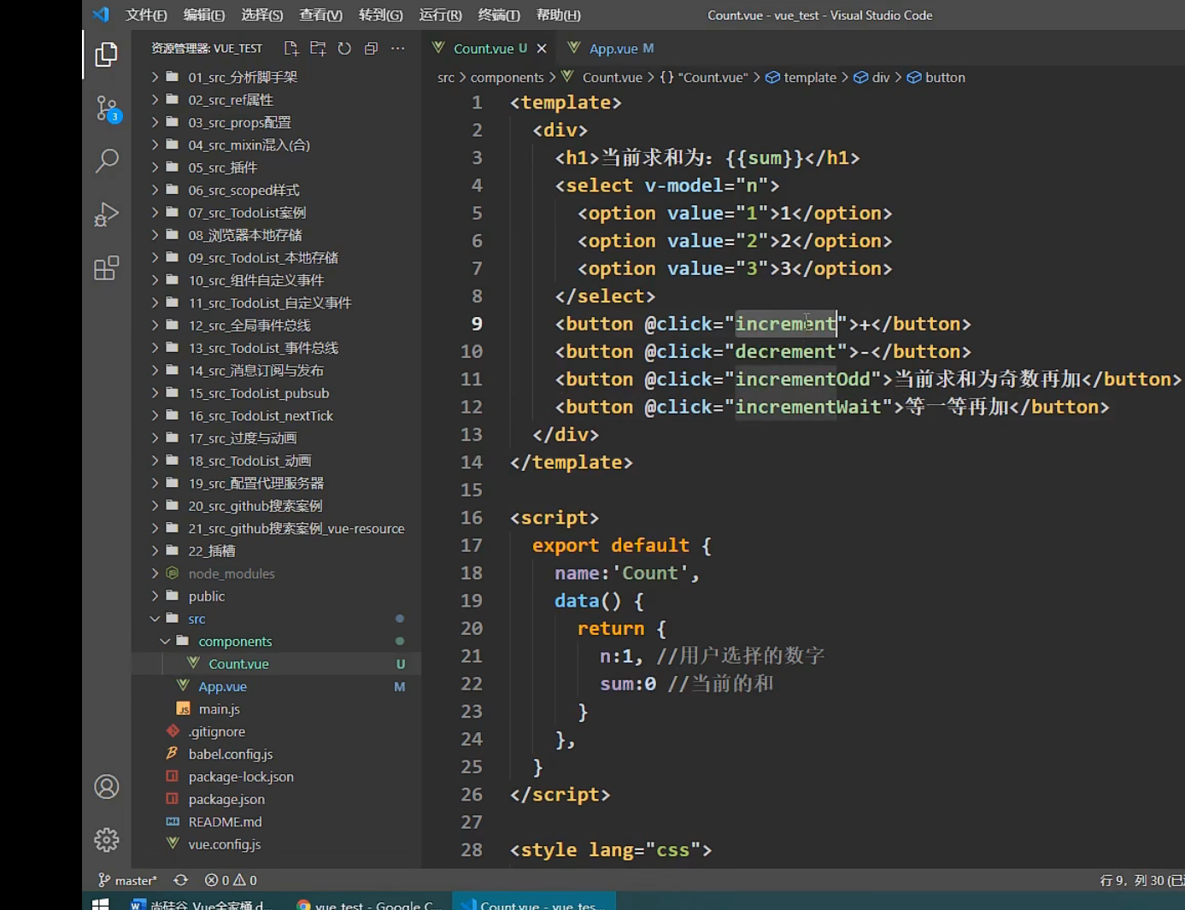
事件处理函数

Slide 9
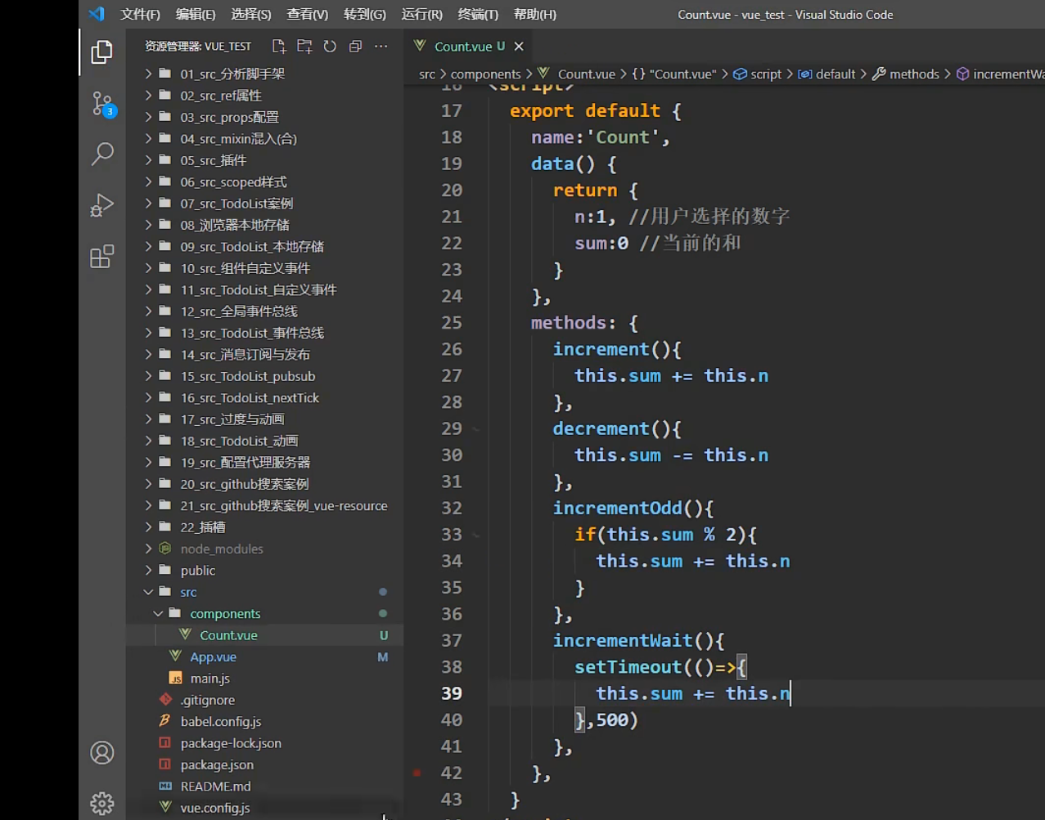
编写事件处理函数

Slide 10
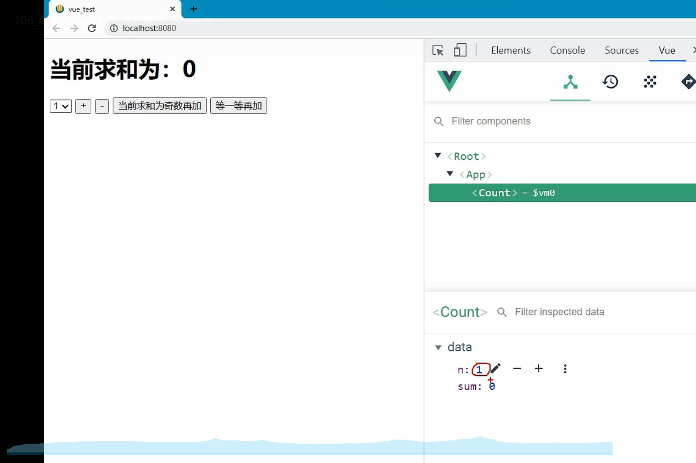
这里的n和sum是蓝色的1，数值类型的1

Slide 11
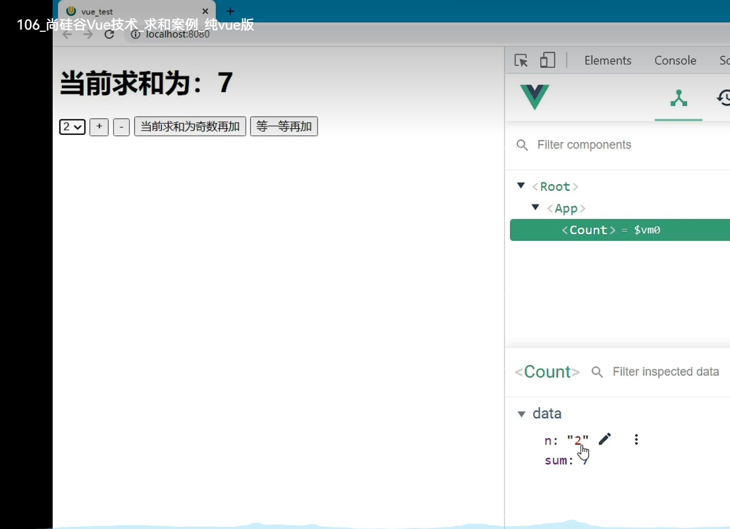
当选择了2之后，就是字符串类型的2
自然会进行字符串的拼接

Slide 12
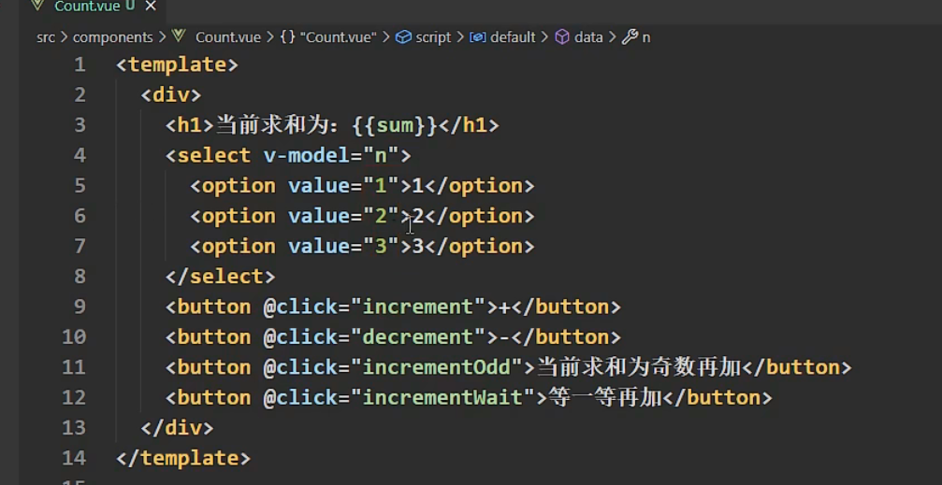
刚上来的n是data中的1
都是字符串类型的数字

Slide 13
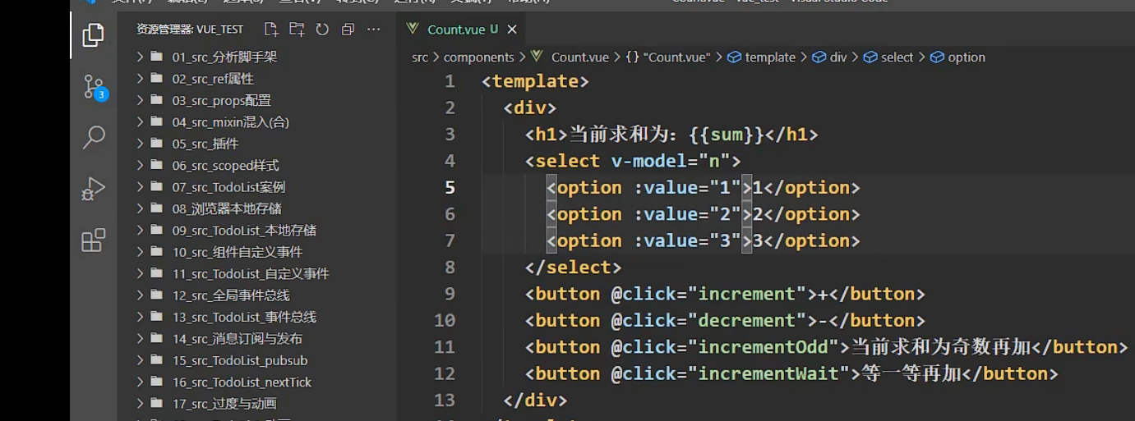
加上冒号之后，引号中的内容就是 js表达式
自然就是数字类型

Slide 14
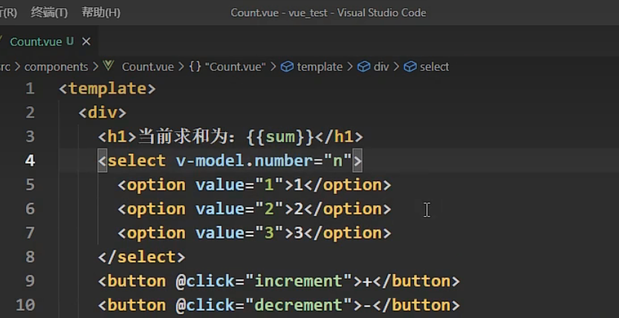
使用number修饰符也能解决

Slide 15
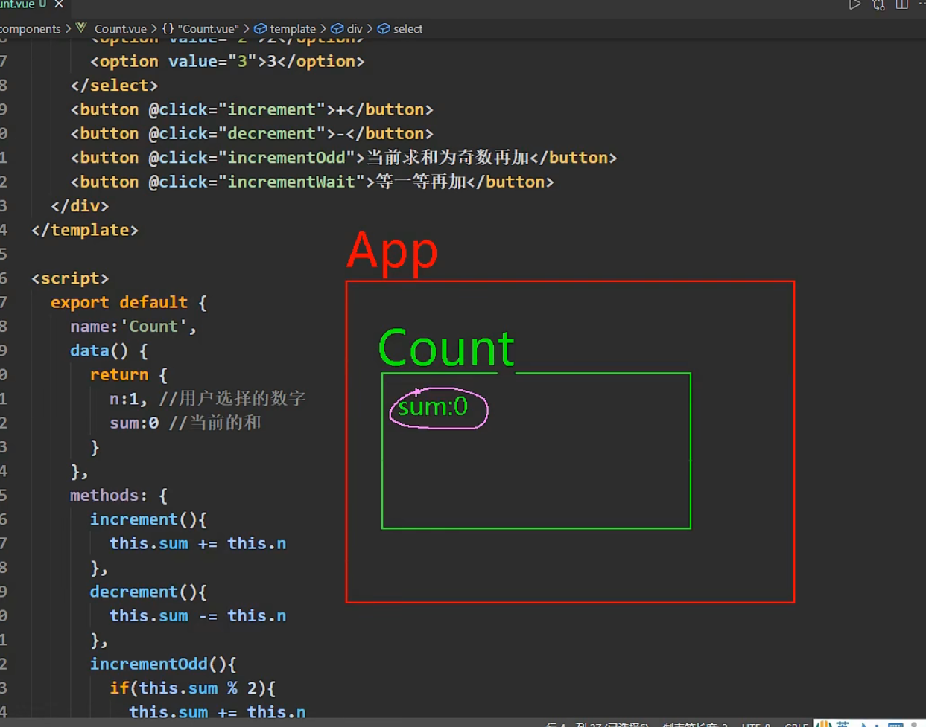

Slide 16
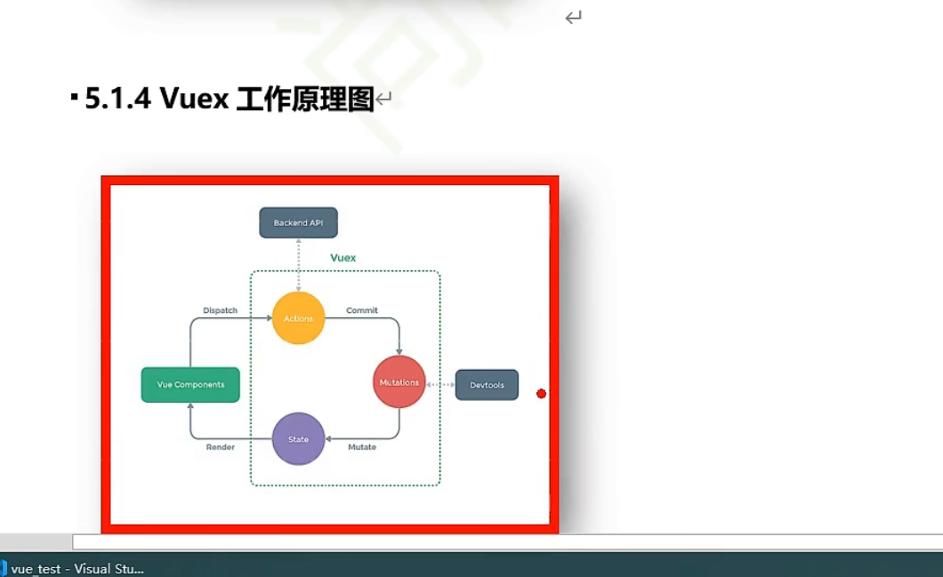

Slide 17
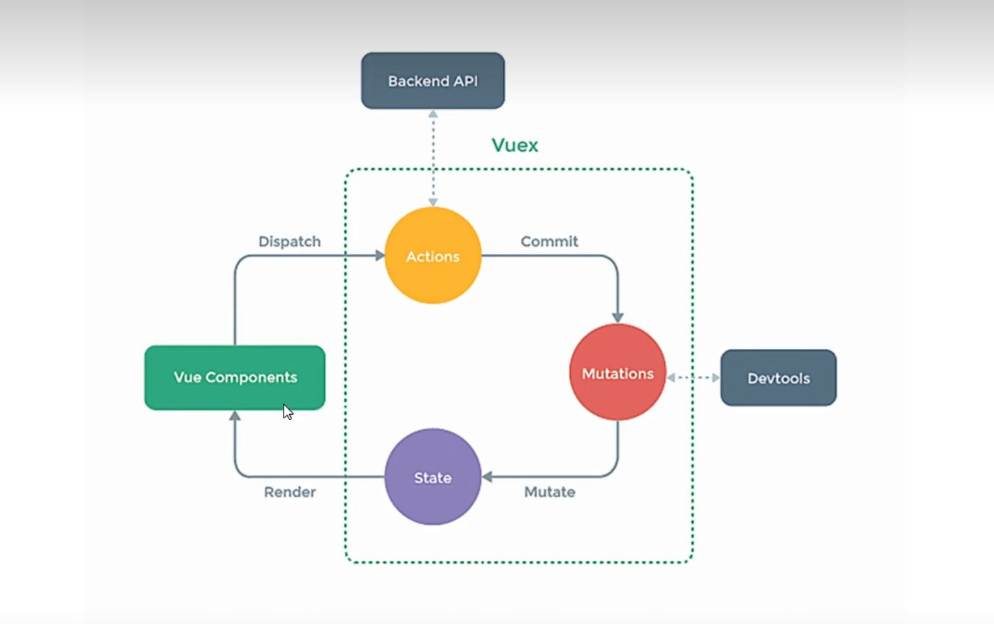
把数据放到vuex中就是把数据存到state对象中

Slide 18
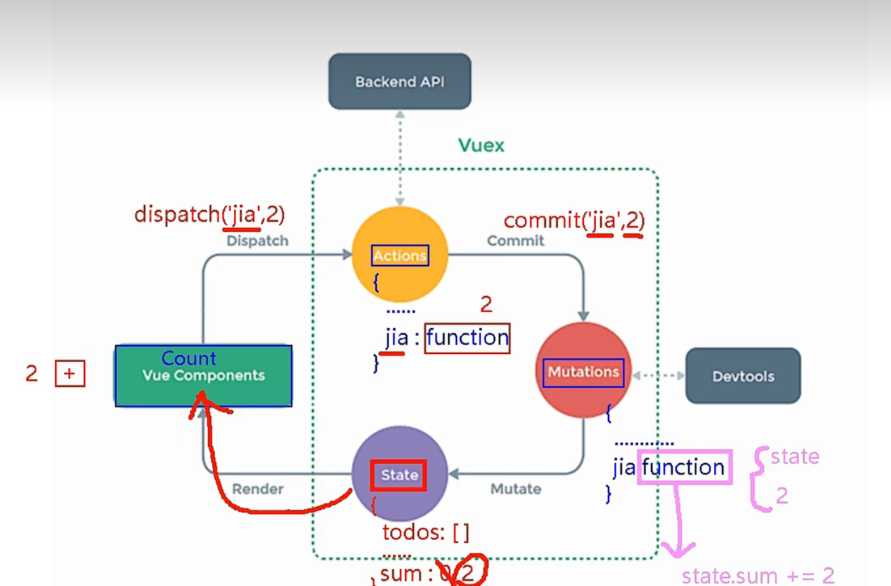
渲染
加工

Slide 19
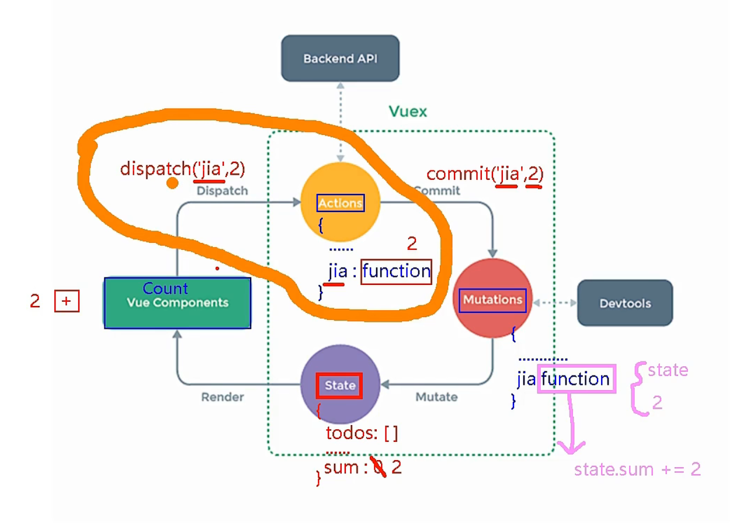
后端接口
有种多余的感觉

Slide 20
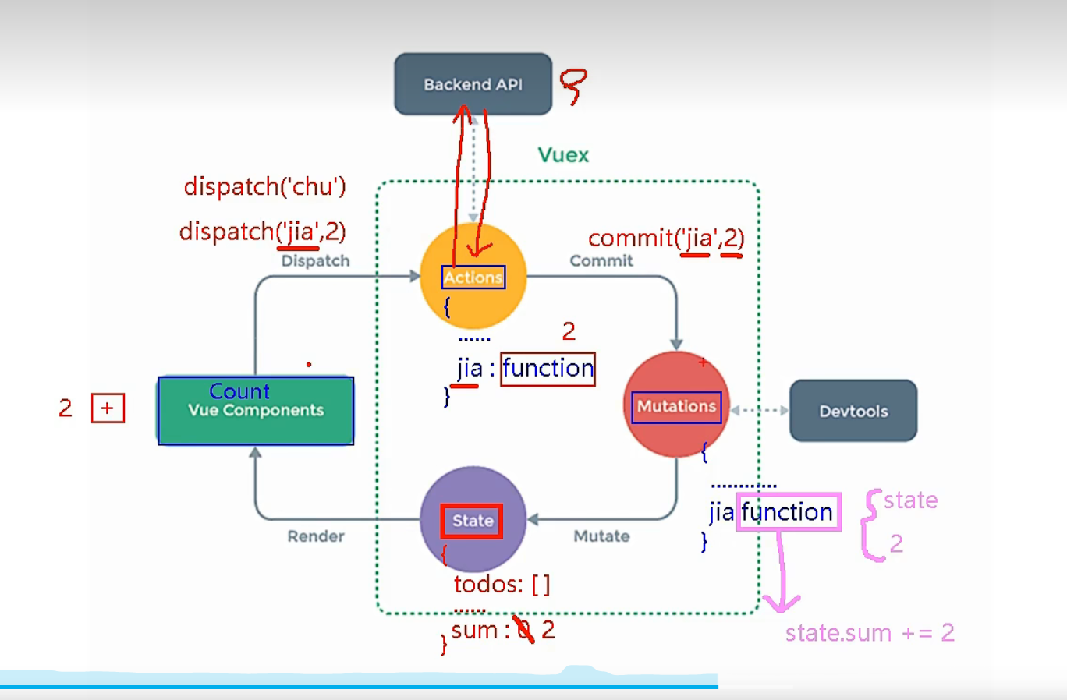
如果在dispatch时，只说明动作类型
没指定值，在actions中就通过后端接口
向后端的服务器请求数据
完成后在commit
在这发送ajax请求！！！！

Slide 21
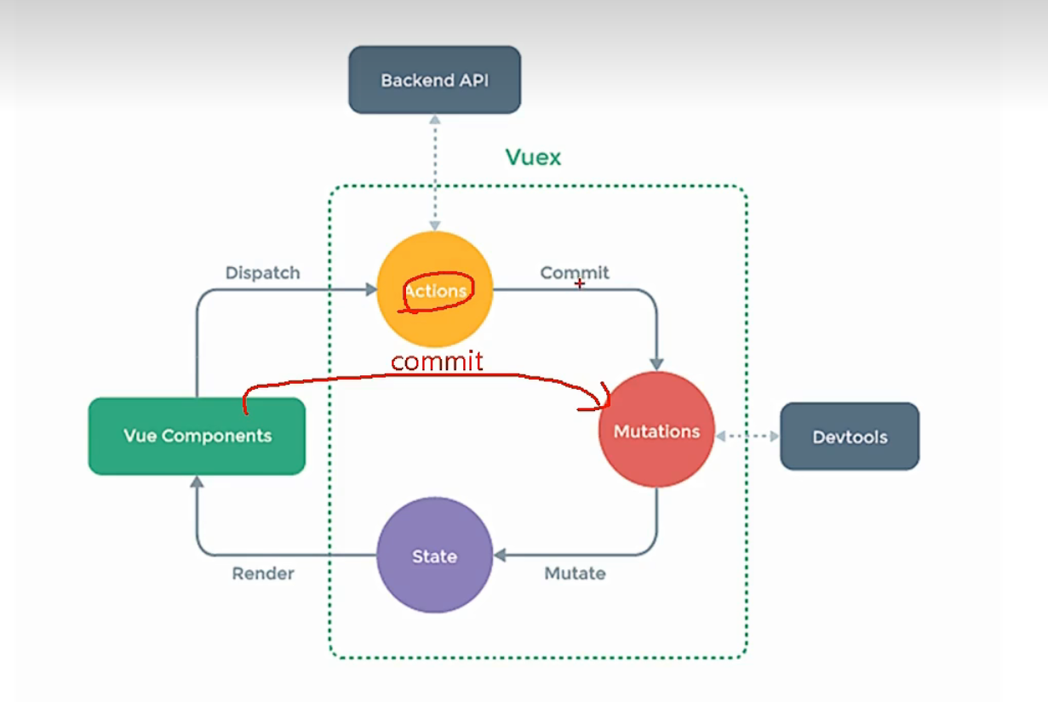
如果第二个参数中值已经明确
不需要进行ajax请求
就不需要dispatch到actions中
直接commit即可
Mutations才是真正帮你修改加工数据的人

Slide 22
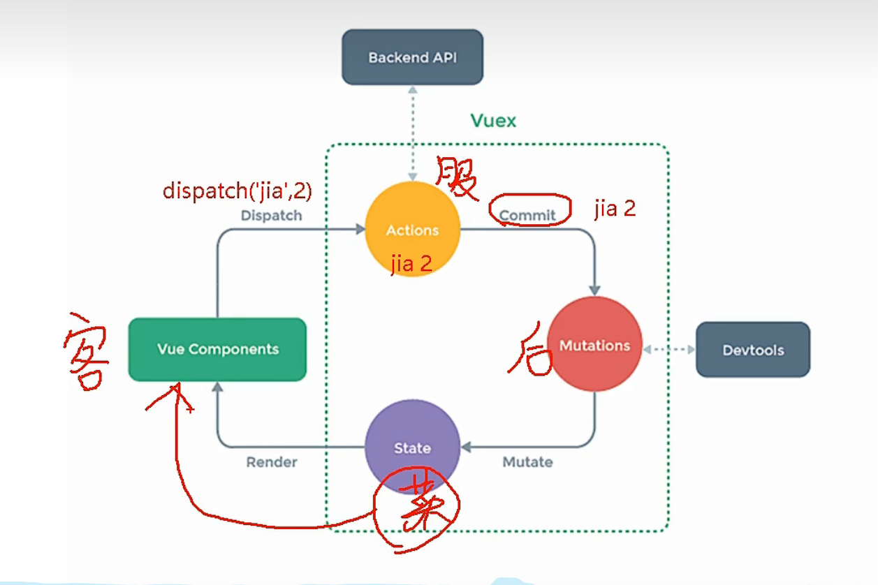
如果dispatch中的第二个形参没有数据时，必须要经过actions
如果有业务逻辑的时候（奇数的时候再加，等一等再加）必须要经过actions

Slide 23
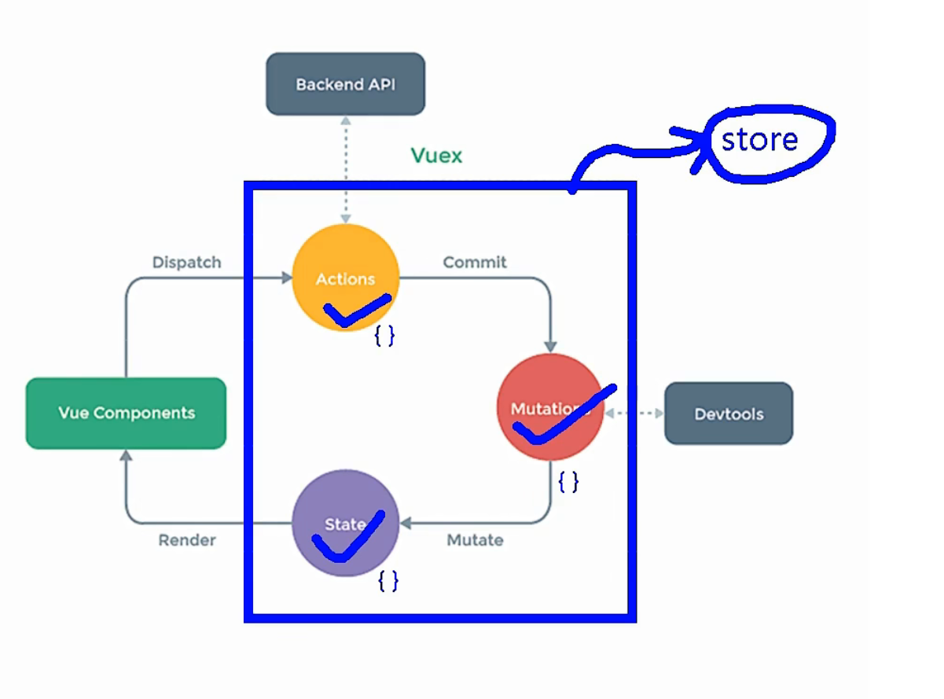
Store去管理这三个对象

Slide 24
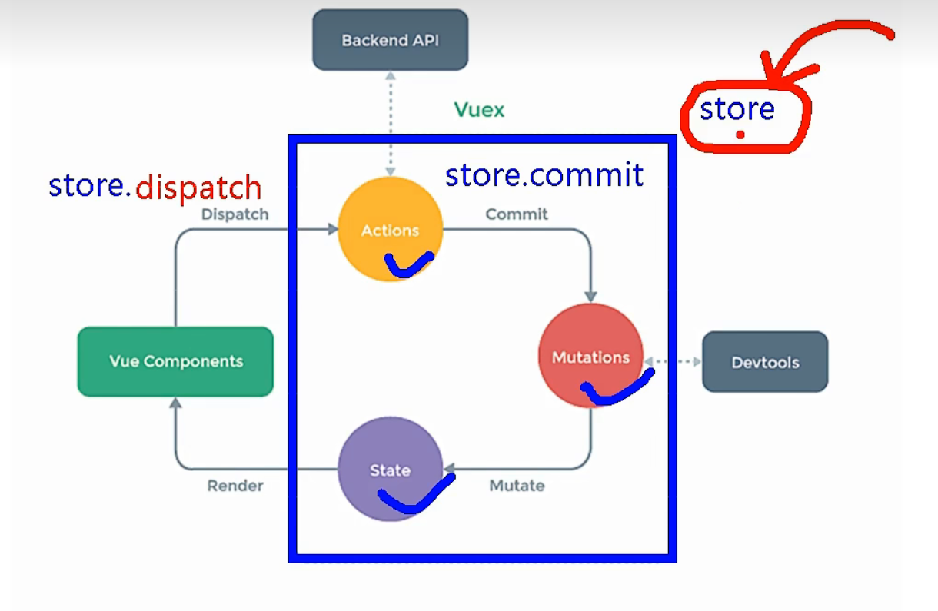
这三个必须通过store的调用才能实现
都要经过store的领导
这三个都是对象类型的数据

Slide 25
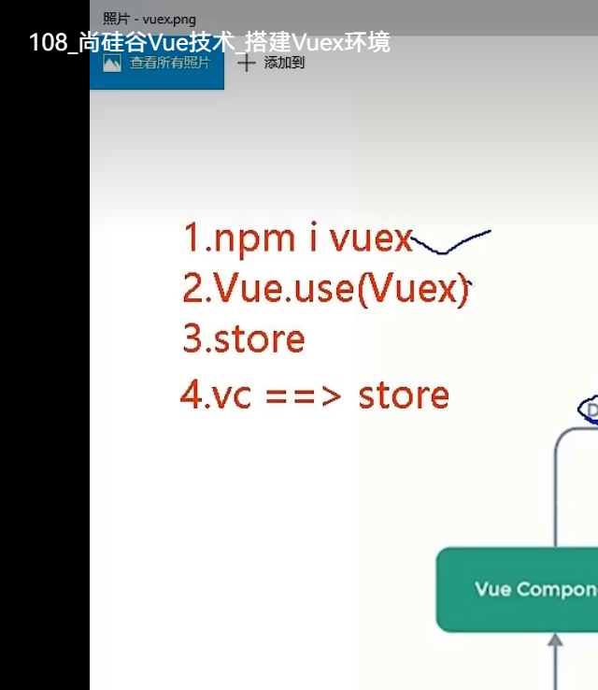

Slide 26
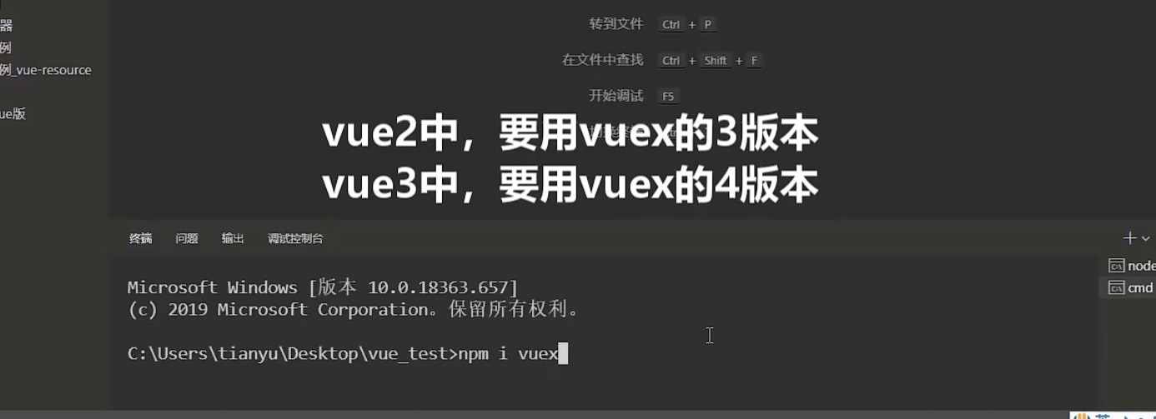

Slide 27
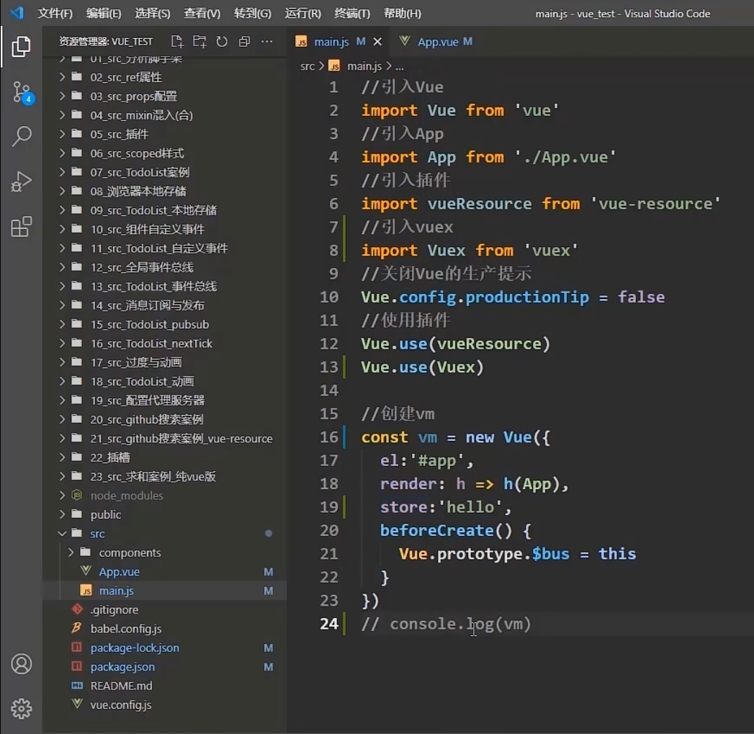

Slide 28
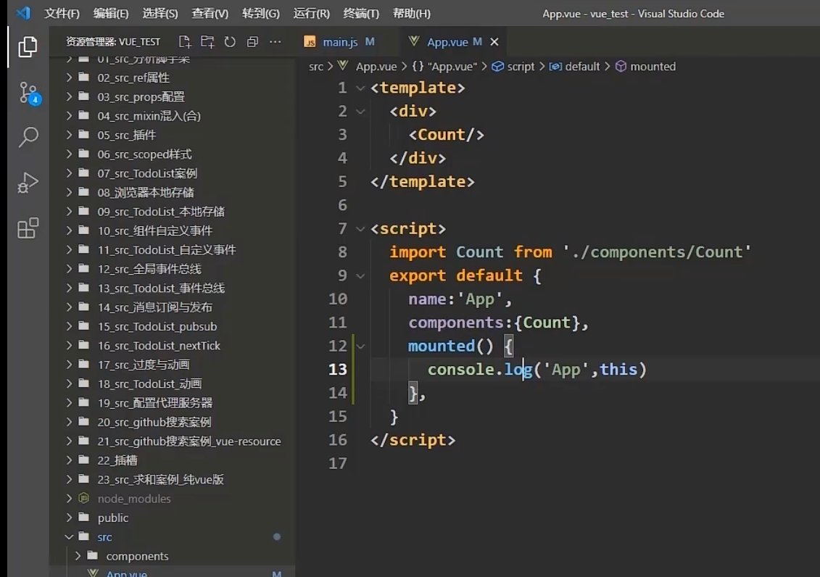
组件的示例对象身上也都store

Slide 29
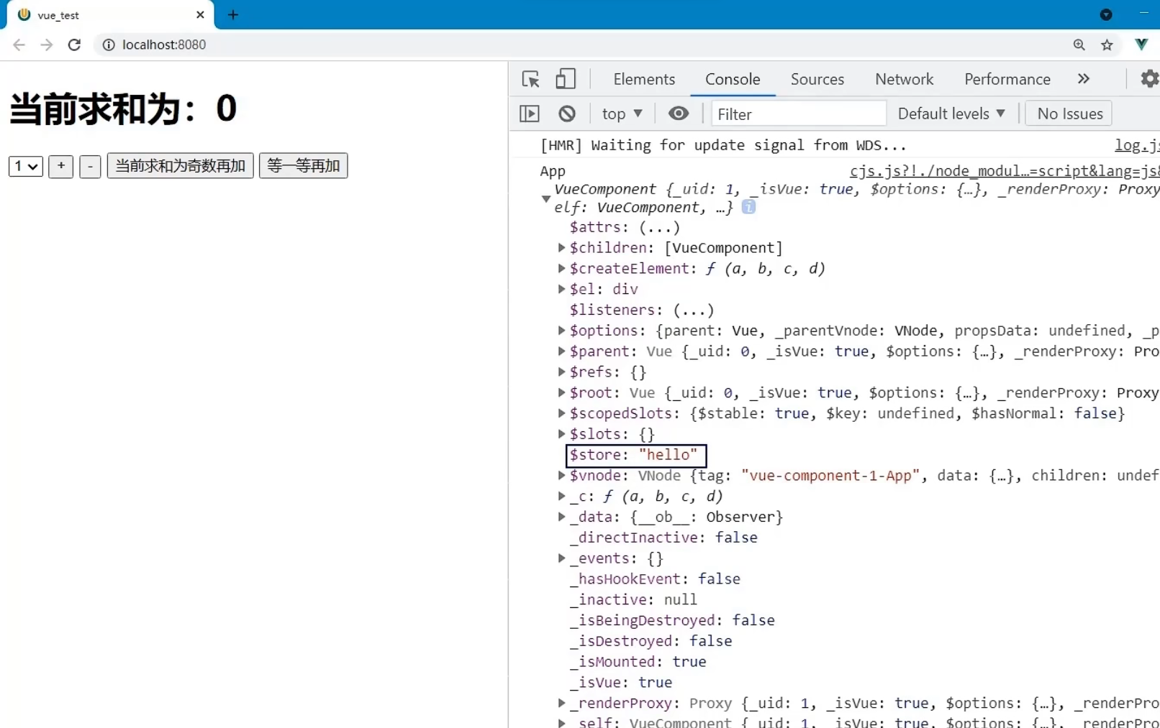

Slide 30
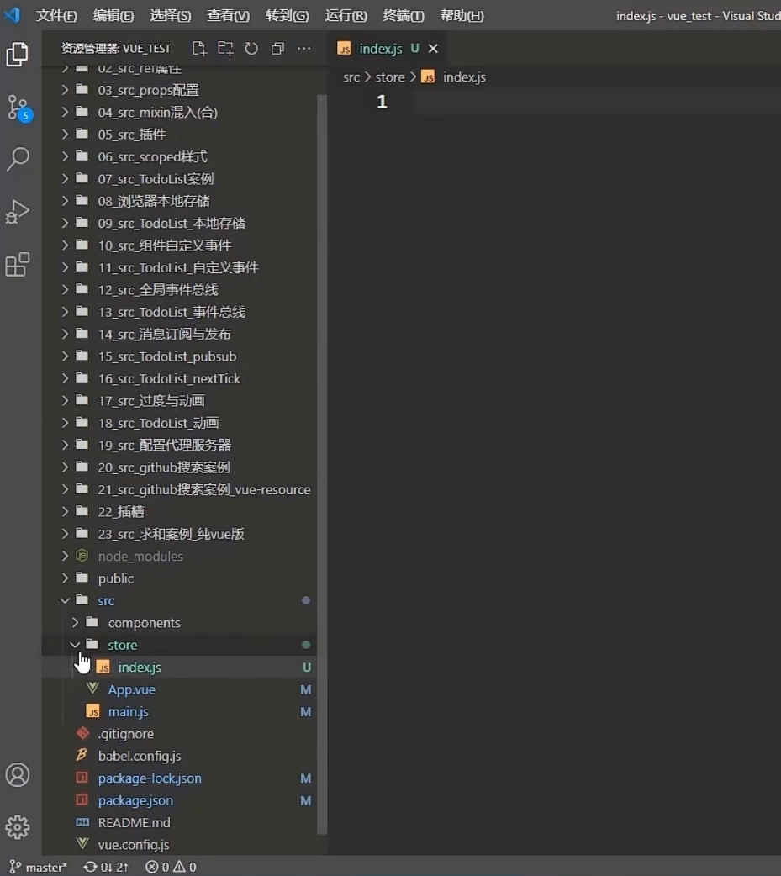
创建store/index.js
见store者 就当是 见vuex

Slide 31
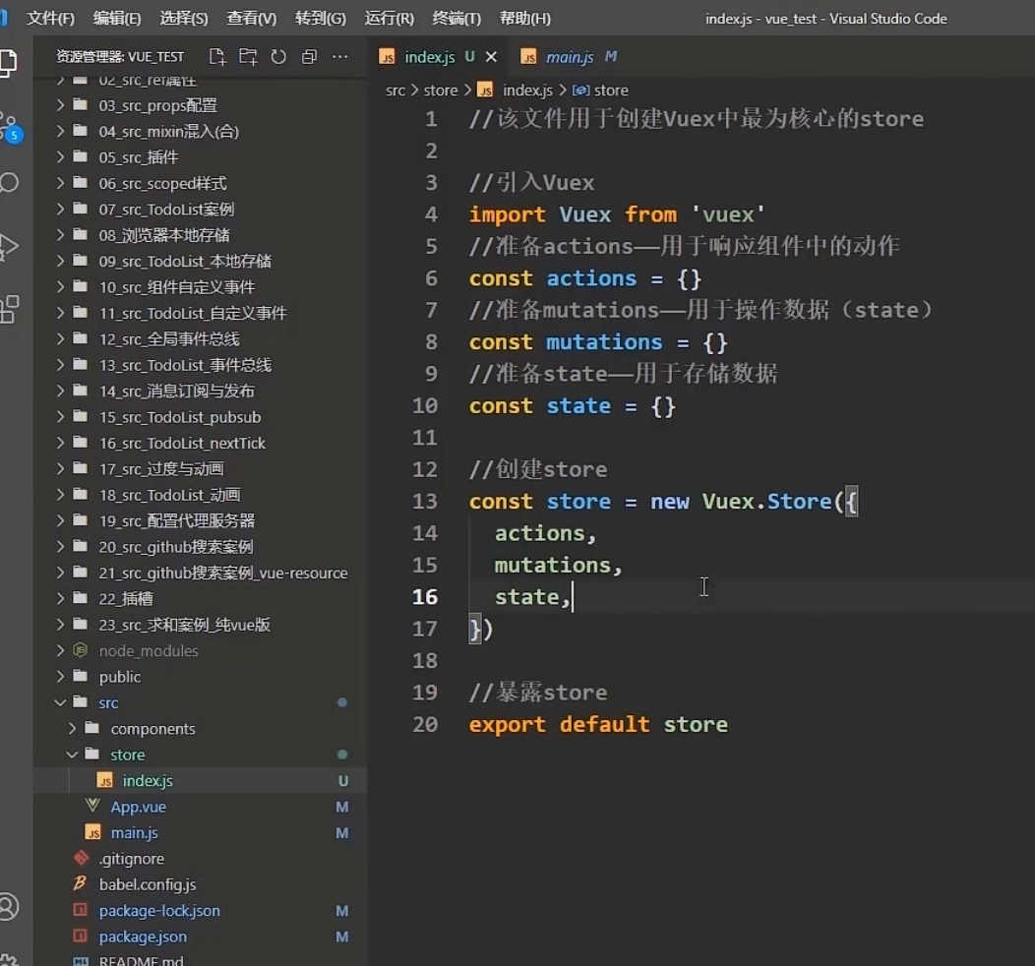

Slide 32
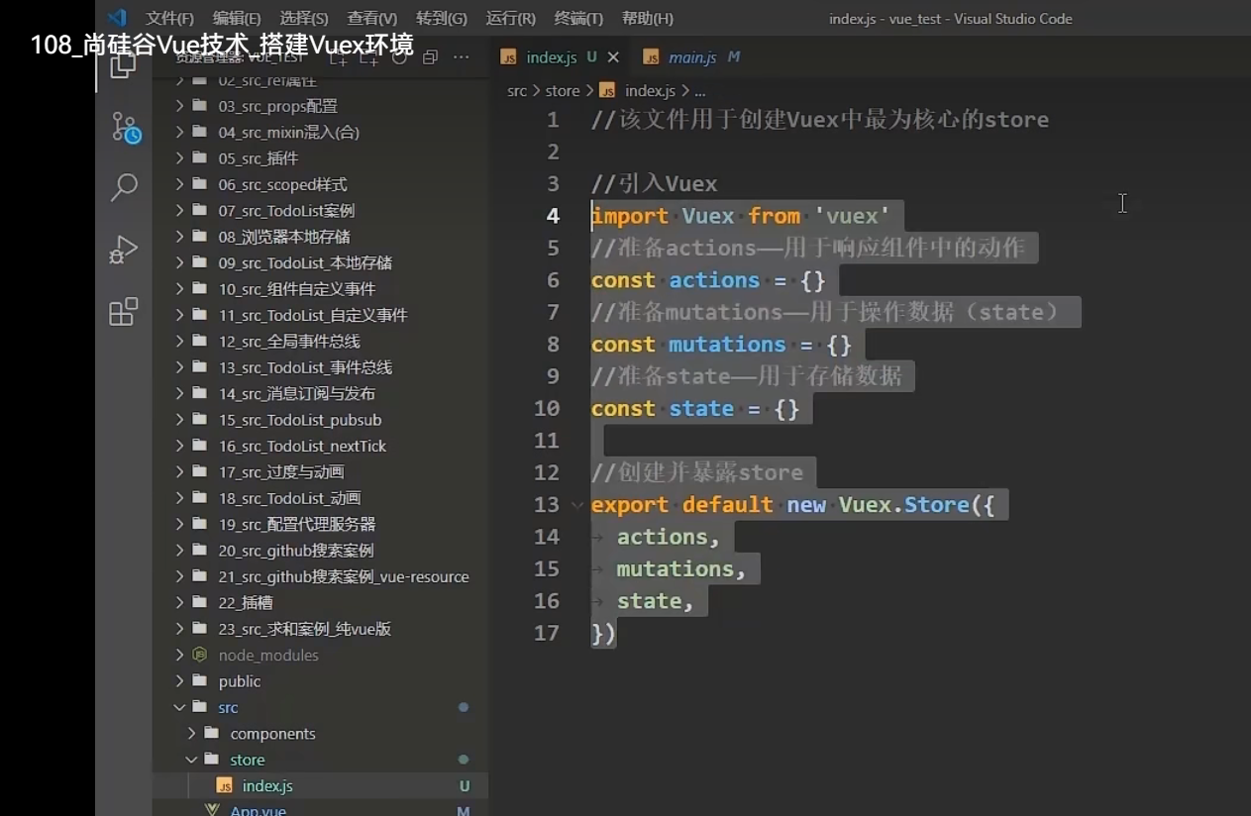

Slide 33
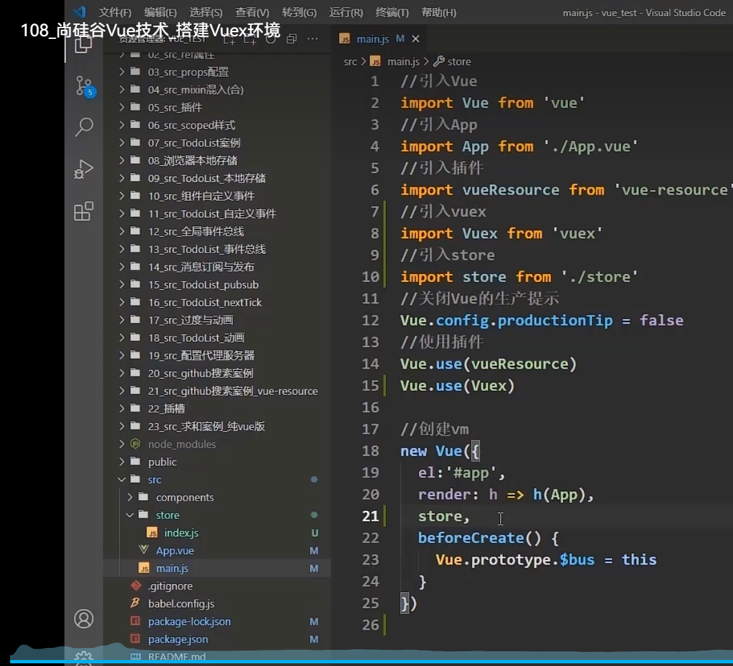
108
16

